Slide 1
Patologia na pesquisa e desenvolvimento de alvos moleculares
Marcelo Pascoal
UFMG / FIOCRUZ

Slide 2
Declaração de Conflito de Interesse
Afirmo não ter conflito de interesse a declarar
Exigência da RDC Nº 96/08 da ANVISA

Slide 3
Agenda
Em busca da inovação
Produtos biotecnológicos no Brasil
Interações institucionais
Processo de desenvolvimento
Descoberta de alvos moleculares
Patologista 2.0
Relato de caso
Perspectivas

Slide 4
O problema

Slide 5
O problema

Slide 6
O problema

Slide 7
O problema

Slide 8
A motivação

Slide 9
Em busca da inovação
Produtos biotecnológicos no Brasil
Tipos e mercado dos produtos biotecnológicos para diagnóstico e tratamento
Moléculas
Anticorpos monoclonais
Anticorpos policlonais
Proteínas recombinantes
2020
US $447,92
2027
US $833,34
↑ 7,02%
20%
R$ 12 bilhões/ano
https://www.fiormarkets.com
Salerno, Matsumoto & Ferraz. Instituto de Pesquisa Econômica Aplicada – IPEA 2018

Slide 10
Em busca da inovação
Produtos biotecnológicos no Brasil
Dependência de produtos importados
Ecossistema de inovação
Complexidade técnica
Coprodução de valor
Tatsch, Botelho & Koeller. Instituto de Pesquisa Econômica Aplicada – IPEA 2024

Slide 11
Em busca da inovação
Produtos biotecnológicos no Brasil
Impacto nos sistemas de saúde
Doenças infecciosas negligenciadas
Doenças crônicas não transmissíveis
Salerno, Matsumoto & Ferraz. Instituto de Pesquisa Econômica Aplicada – IPEA 2018

Slide 12
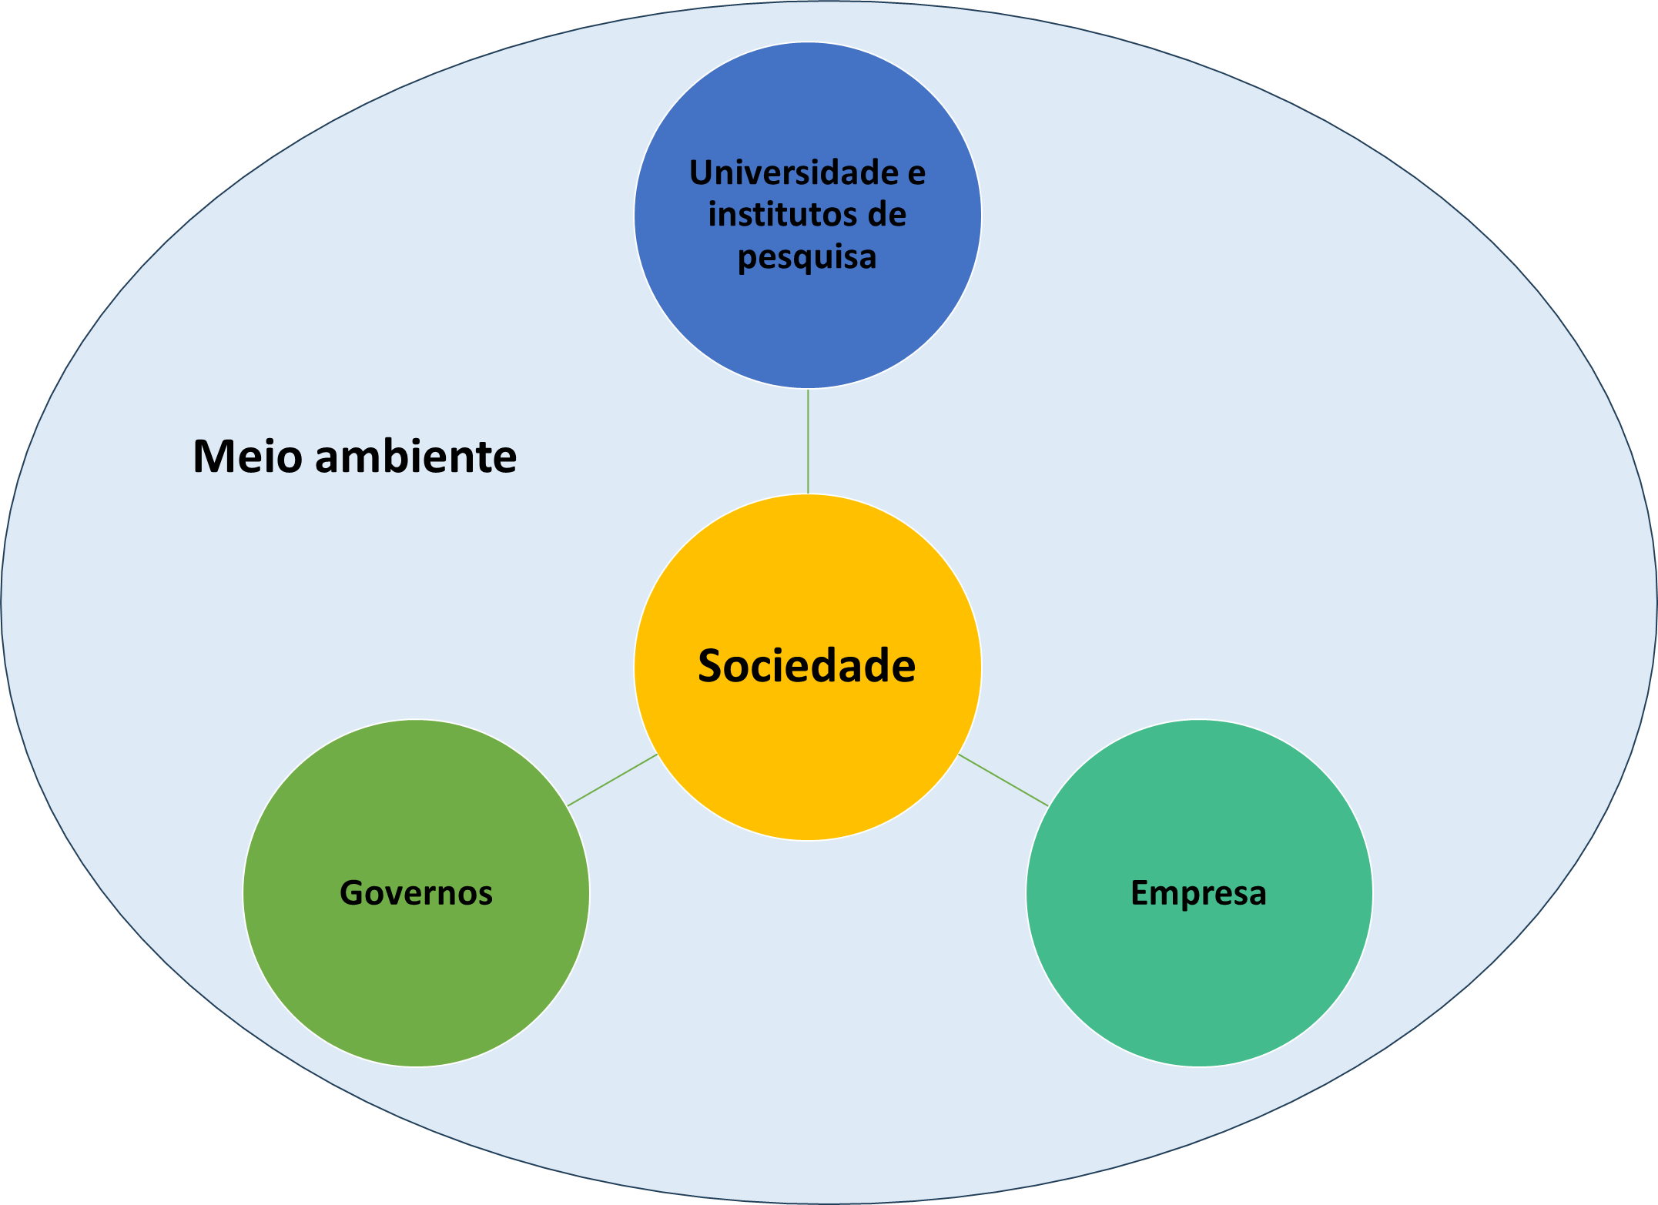
Em busca da inovação
Interações institucionais
Quíntupla hélice
Adaptado de Carayannis, E. et. al.. Journal of innovation and entrepreneurship. 2012; 1: 1-12.

Slide 13
Processo de desenvolvimento
Descoberta de alvos moleculares
Etapas
Pesquisa básica
Estudos pré-clínicos
Estudos clínicos
Regulação
Comercia-lização
Estudos exploratórios
Estudos toxicológicos
Fases I, II e III
Participação do Patologista
Adaptado de van Tongeren S. et. al.. Int J Toxicol. 2011; 30(5): 568-82.

Slide 14
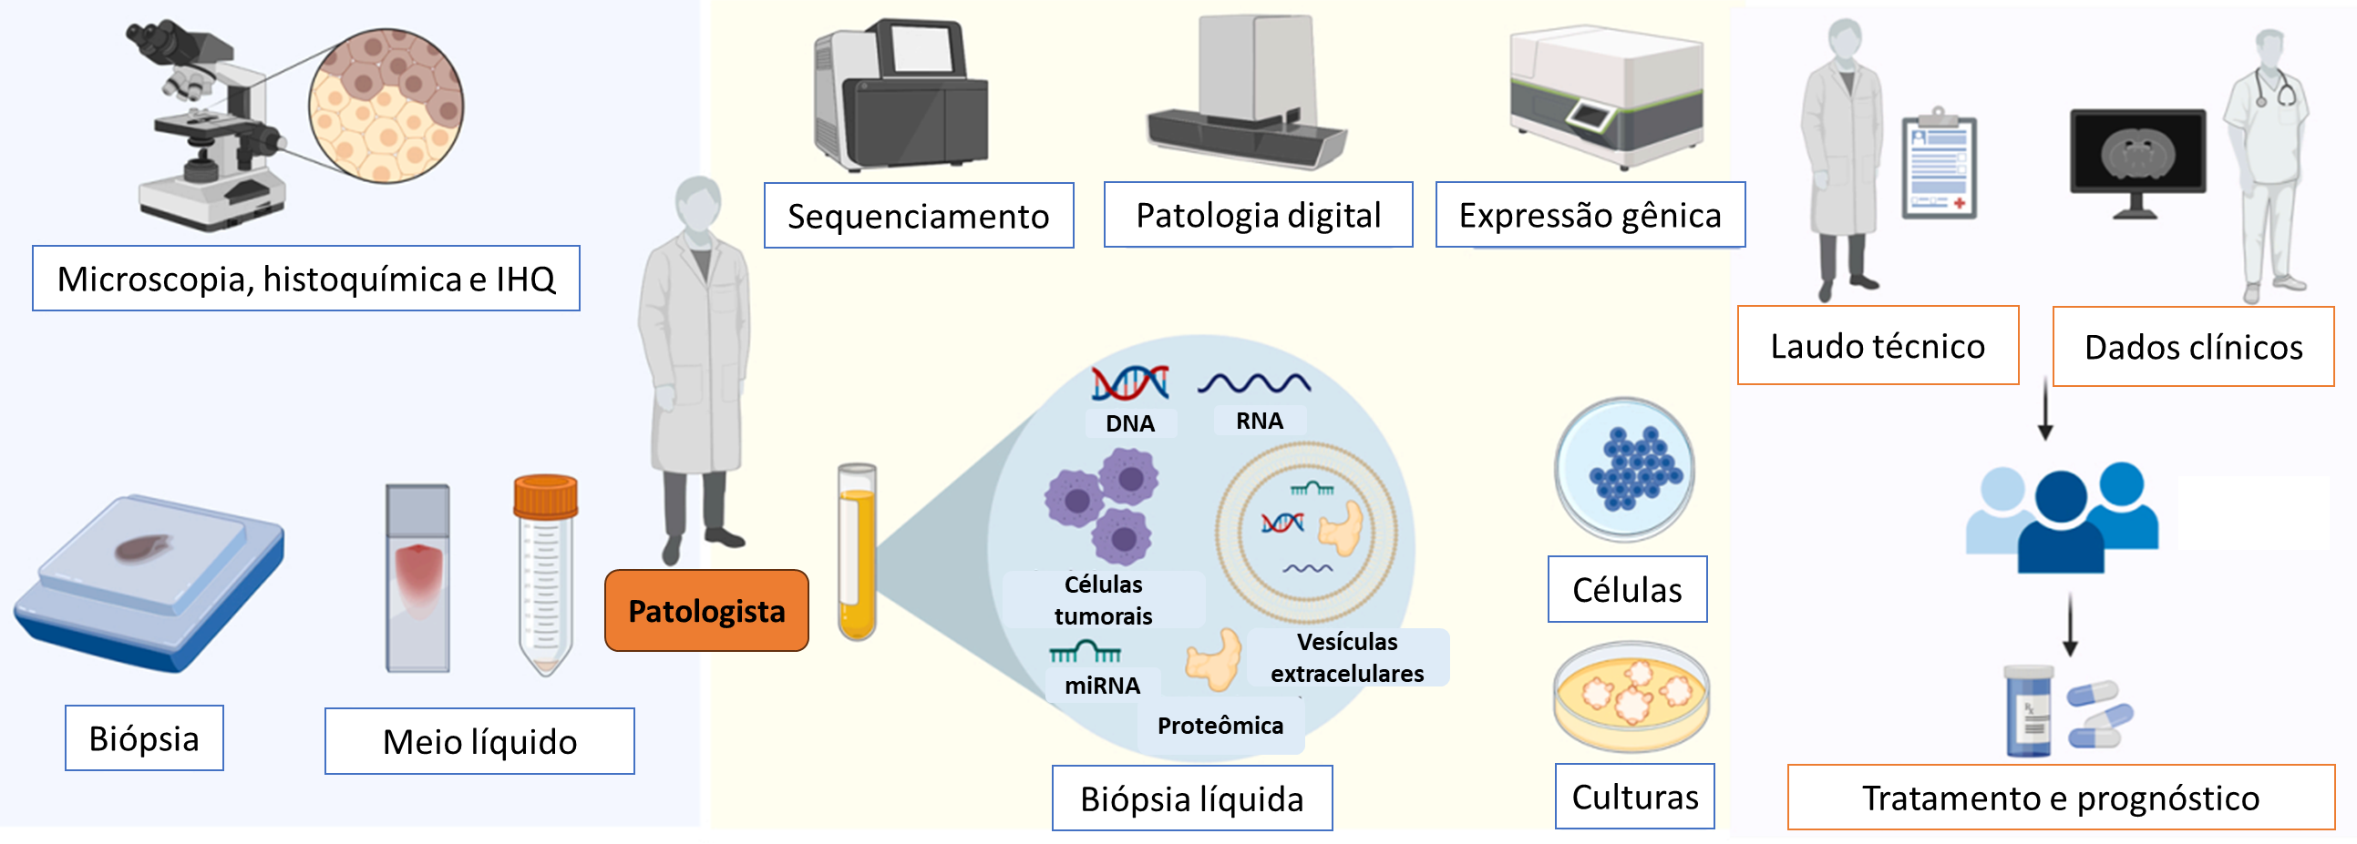
Processo de desenvolvimento
Patologista 2.0
Integração multidisciplinar
Adaptado de Pisapia P. et. al.. Crit Rev Oncol Hematol. 2022; 178:103776.

Slide 15
Relato de caso
Diagnóstico imuno-histoquímico da leishmaniose tegumentar
Anticorpos monoclonais anti-Leishmania
Freire ML et. al.. PLoS One. 2021; 27; 16(5):e0251956.

Slide 16
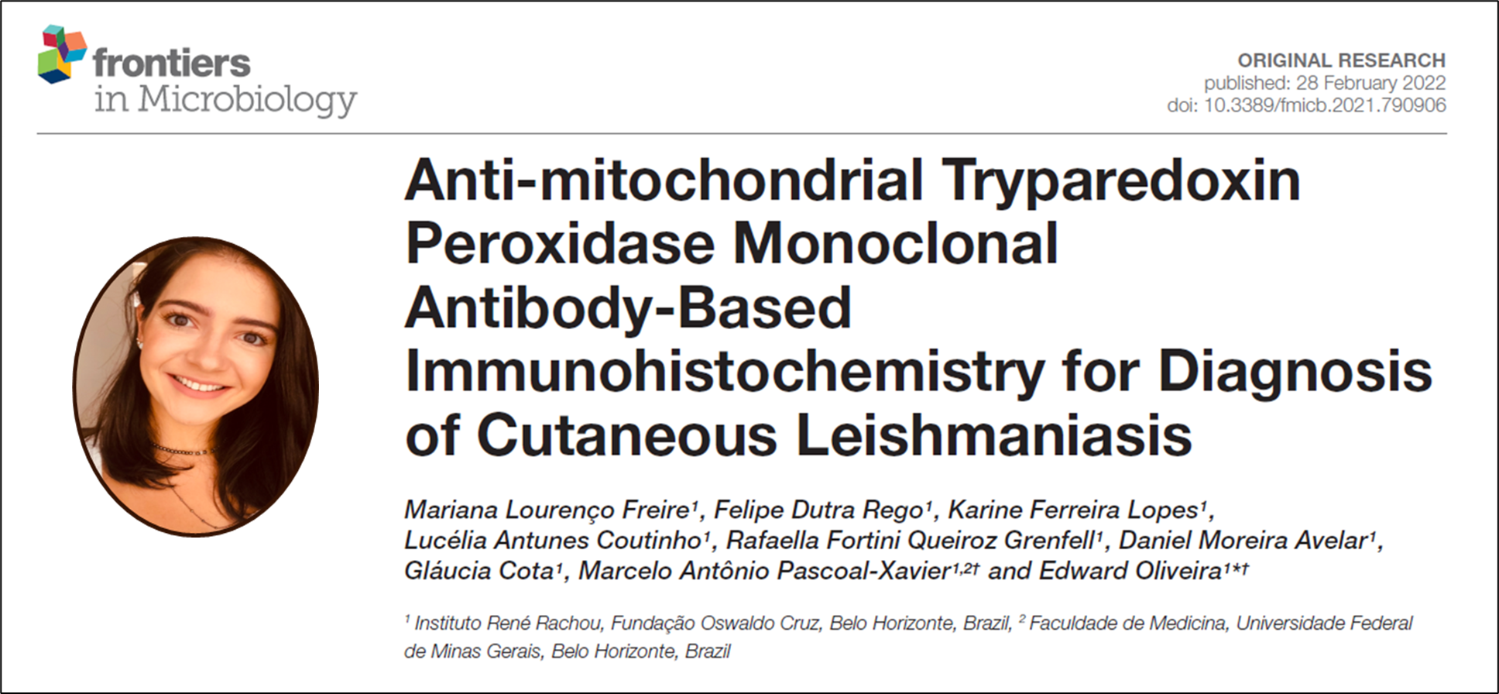
Relato de caso
Diagnóstico imuno-histoquímico da leishmaniose tegumentar
Anticorpo monoclonal anti-peroxidase
Freire ML. et. al.. Front Microbiol. 2022; 28;12:790906.

Slide 17
Relato de caso
Diagnóstico imuno-histoquímico da leishmaniose tegumentar
Anticorpo monoclonal anti-peroxidase
DAB Fosfatase alcalina
Freire ML. et. al.. Front Microbiol. 2022; 28;12:790906.

Slide 18
Relato de caso
Diagnóstico imuno-histoquímico da leishmaniose tegumentar
Anticorpo monoclonal anti-peroxidase
Freire ML. et. al.. Front Microbiol. 2022; 28;12:790906.

Slide 19
Relato de caso
Diagnóstico imuno-histoquímico da leishmaniose tegumentar
Anticorpo monoclonal anti-peroxidase
2024
Parcerias
2022
2020
Validação externa
2018
Validação interna
2016
Testes pré-clínicos
Produção e distribuição
Complexo Econômico-Industrial da Saúde
Desenvolvimento

Slide 20
Perspectivas
Recomendações institucionais norte americanas
Hanna MG. et. al.. Arch Pathol Lab Med. 2023.

Slide 21
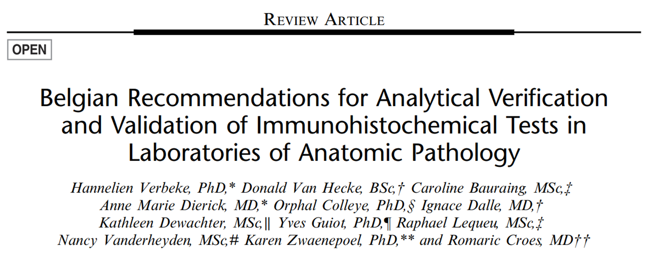
Perspectivas
Recomendações institucionais europeias
Verbeke H. el. al.. Appl Immunohistochem Mol Morphol. 2024; 32(1):1-16.

Slide 22
Perspectivas
Recomendações institucionais brasileiras
Recomendações da Sociedade Brasileira de Patologia Clínica/Medicina Laboratorial
(SBPC/ML) : inovação no laboratório clínico / organizadores Nairo Massakazu Sumita ...
[et al.]. - 1. ed. - Barueri [SP] : Manole, 2019.

Slide 23
Perspectivas
Identidade institucional da SBP
Missão
Oferecer suporte técnico-científico e profissional, como referência no exercício da patologia
Visão
Ser reconhecida como uma associação de elevado padrão ético e profissional, com representatividade efetiva junto à sociedade civil, ao governo e a comunidade consolidando-se como referência no exercício da Patologia na América Latina

Slide 24
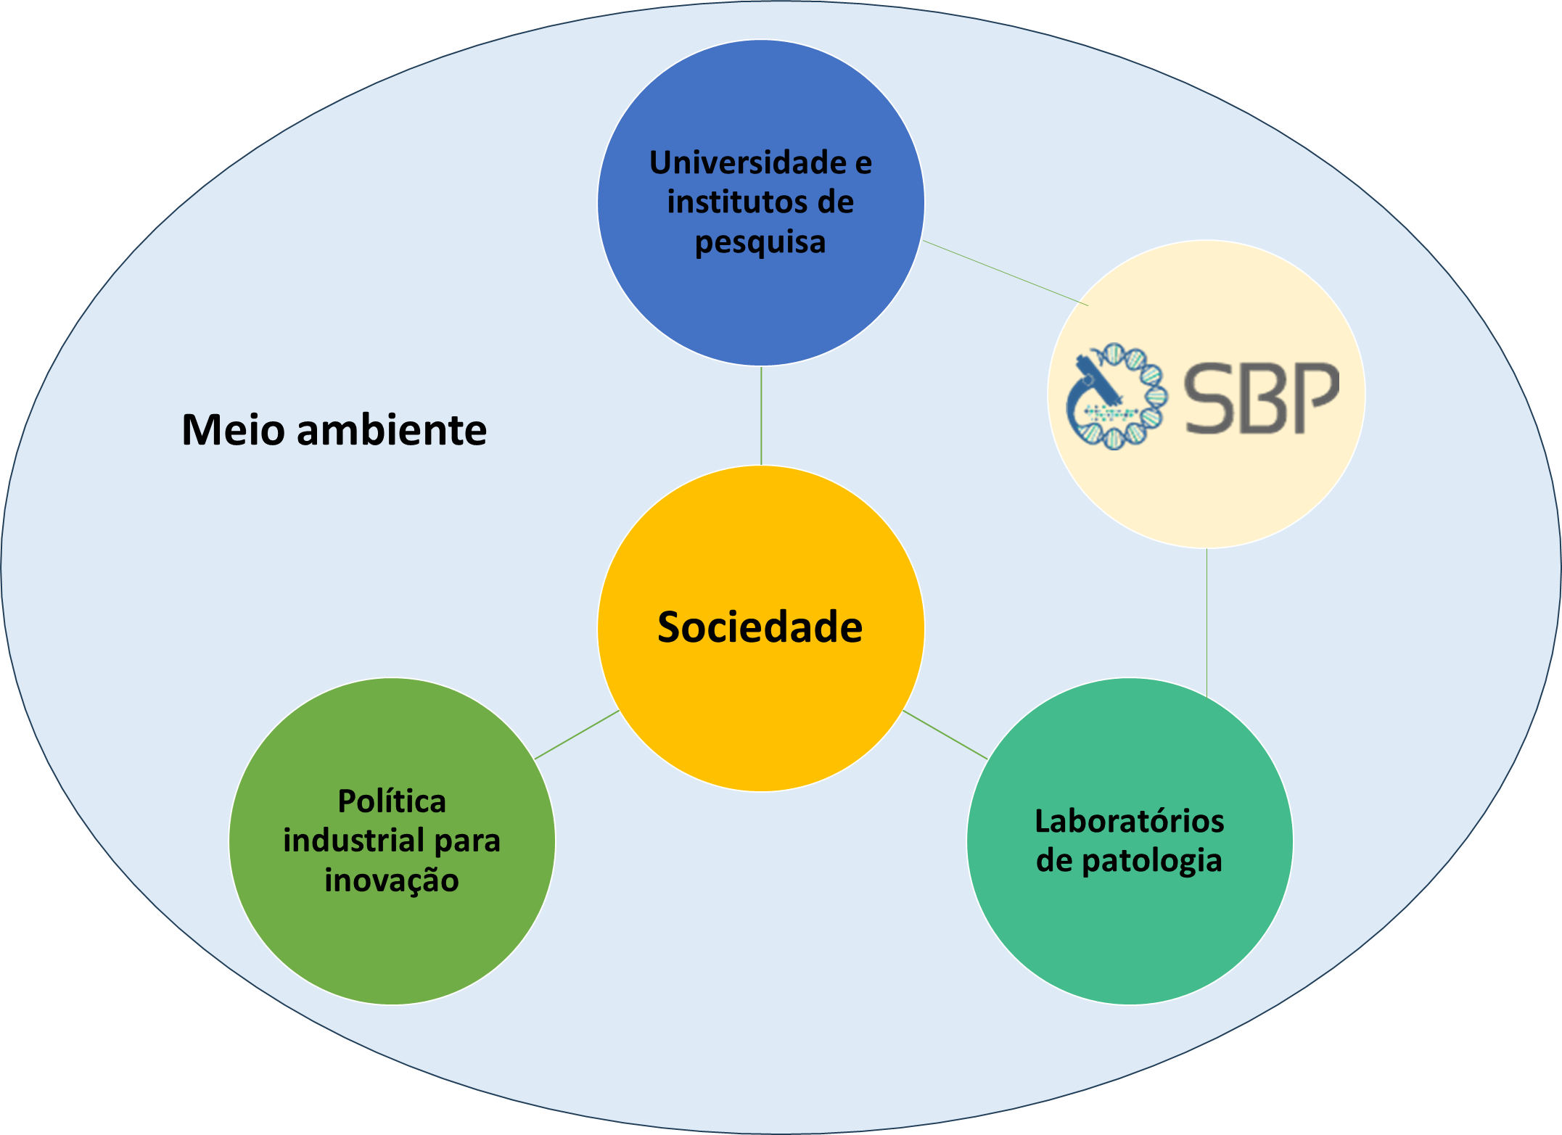
Perspectivas
Recomendações institucionais da SBP

Slide 25
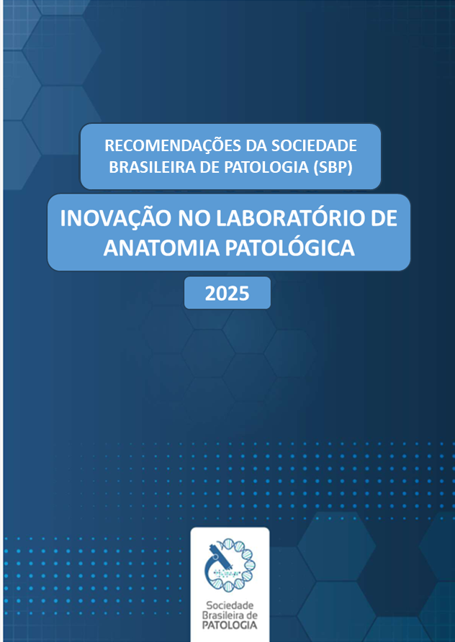
Perspectivas
Recomendações institucionais da SBP

Slide 26
obrigado!

